Slide 1
NEÚSPEŠNÝ POKUS O REFORMU

Slide 2
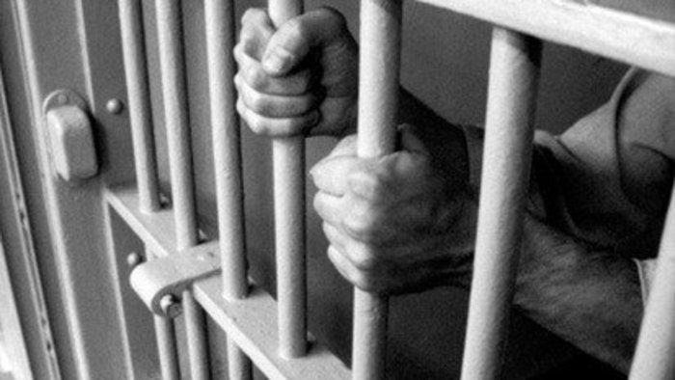
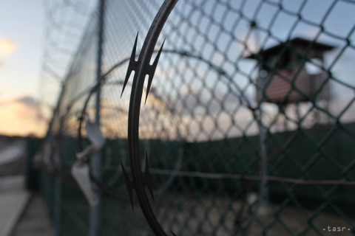
Hospodárska a spoločenská kríza
ČS sa na začiatku 60. rokov dostala do hlbokej krízy
krajina zaostávala za európskymi demokratickým krajinami
Kruté metódy vyšetrovania,
ľudia nespravodlivo odsúdení na smrť.

Slide 3
Hospodárska a spoločenská kríza
zrútil sa 5-ročný plán, nastalo zníženie životnej úrovne
nespokojnosť občanov, inteligencie
nespokojnosť s vedením
nastoľovali sa požiadavky nového federatívneho usporiadania štátu

Slide 4
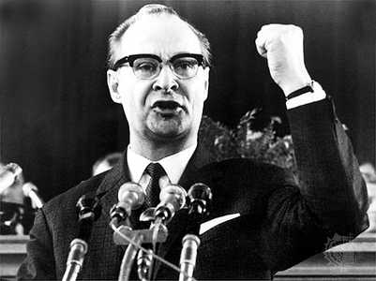
so stavom hospodárstva boli nespokojní aj komunisti
tajomníkom komunistickej strany ČS sa stal Alexander Dubček
Zmeny sa začali diať v spoločnosti na jar a preto
sa tento obrodný proces zvykne nazývať aj
PRAŽSKÁ JAR

Slide 5
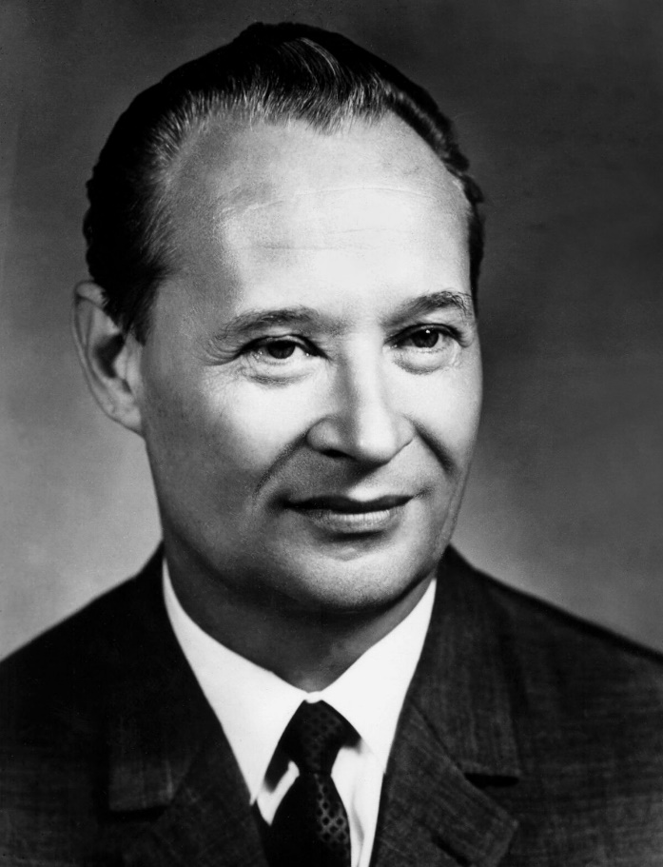
Alexander Dubček
narodil sa 27.11.1921 (Uhrovec)
zomrel počas autonehody 7.11.1992 (Praha)
vyučený strojný zámočník
účastník SNP
vedúca osobnosť Pražskej jari
nekonfliktný, priateľský
a usmievavý človek

Slide 6
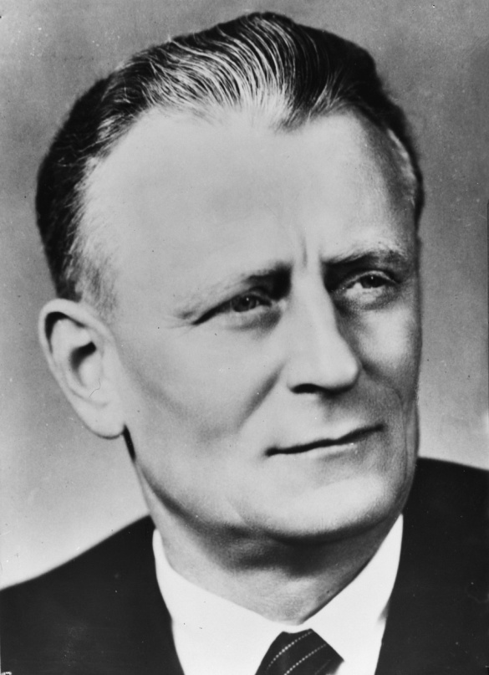
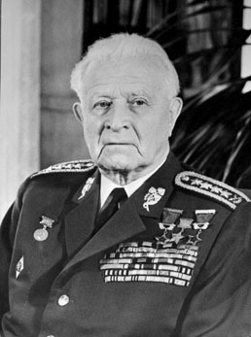
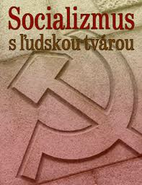
prezident Antonín Novotný odstúpil a nastúpil Ludvík Svoboda
snaha o premenu socializmu
„s ľudskejším prístupom“
Antonín Novotný
Ludvík Svoboda

Slide 7
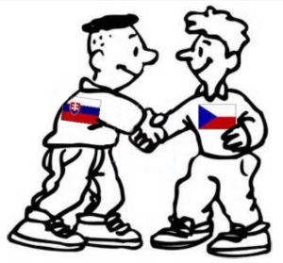
zrušila sa cenzúra, vznikali nové spolky
verejné zhromaždenia, kritizovanie nedostatkov, krutosti
Rovnoprávne postavenie Slovenska v ČS štáte.

Slide 8
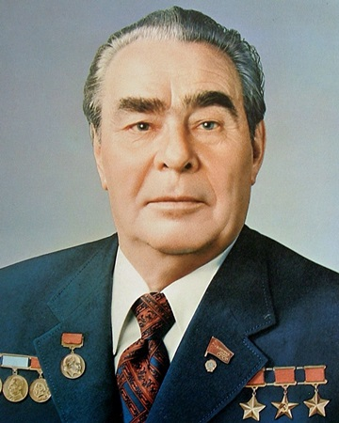
Násilné potlačenie reformného hnutia
ZSSR na čele s Leinidom Brežnevom sa obával reforiem v ČSSR
rozhodol sa potlačiť reformy v ČSSR vojenskou silou
v noci z 20. na 21. augusta 1968 –
vpád vojsk Varšavskej zmluvy do
Československa

Slide 9
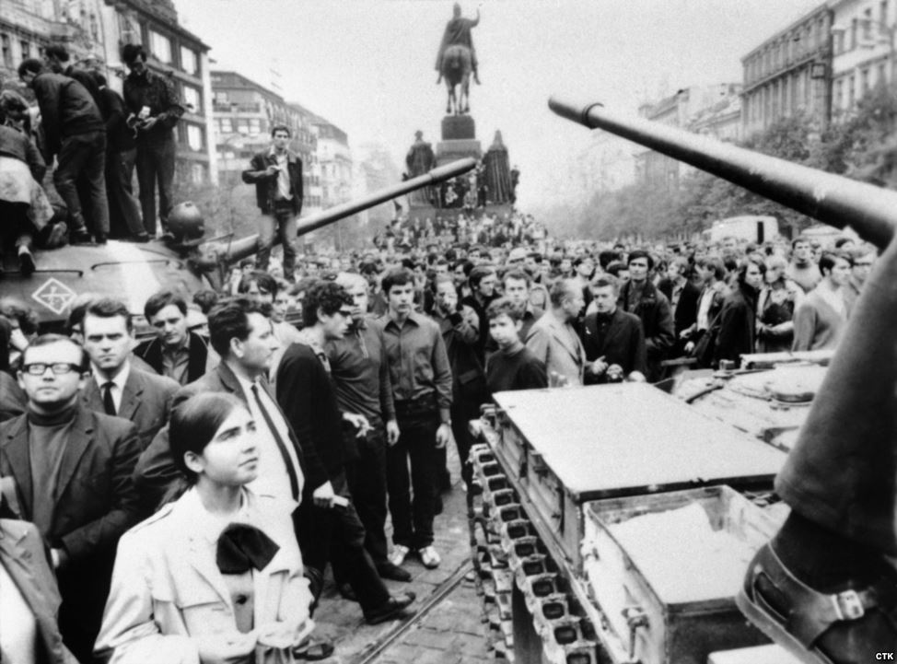
vedenie ČSSR protestovalo, ale z obavy pred krviprelievaním nevydalo rozkaz na vojenskú obranu štátu
pokus o reformu socializmu v ČSSR bol potlačený
zmocnenie sa kontroly v štáte
zatknutie A. Dubčeka
(odvlečenie do Moskvy)

Slide 10
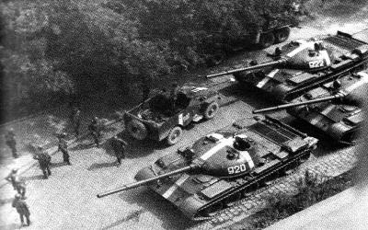

Slide 11
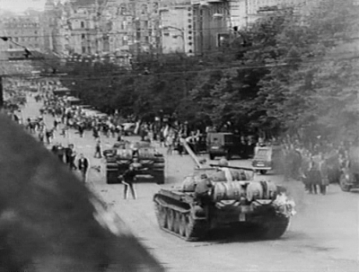

Slide 12
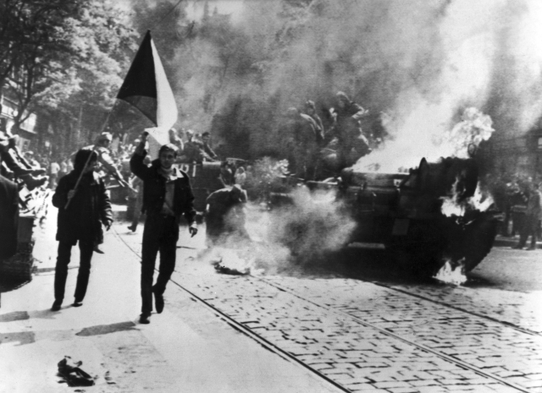

Slide 13
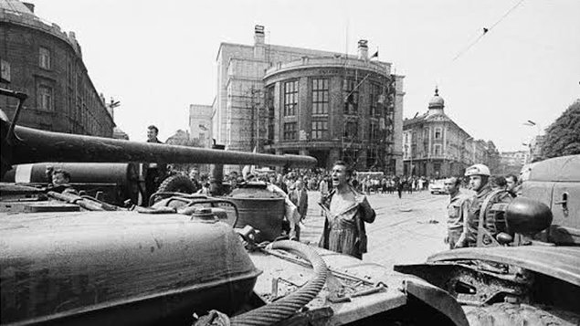

Slide 14
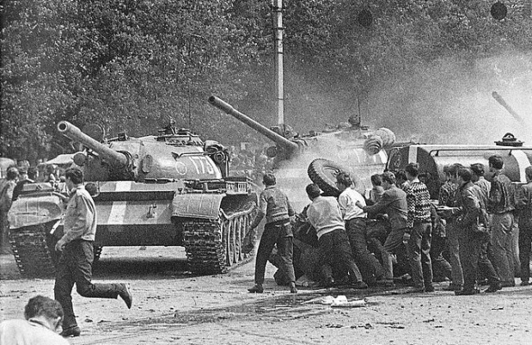

Slide 15
